Slide 1
O DNPM e a Fiscalização de Barragens de Mineração
Apresentação
Comissão de Meio Ambiente, Defesa do Consumidor e Fiscalização e Controle do Senado Federal
Telton Elber Correa
Diretor-Geral, Interino
Brasília (DF), 09 de Dezembro de 2015

Slide 2
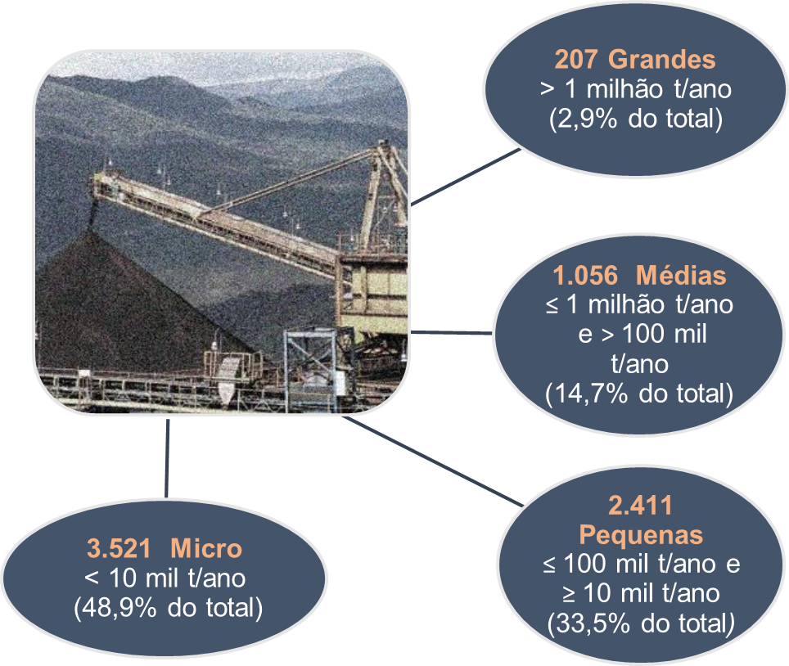
Os empreendimentos de mineração objeto de gestão pelo DNPM:
  9.565 concessões de lavra
  29.000 alvarás de pesquisa
  13.717 registros de licença (materiais para construção civil)
  1.879 Permissões de Lavra Garimpeira
  1.191 registros de extração (materiais de uso em obras públicas)
  1.000 operações anuais de combate à lavra não autorizada
  830 complexos de água mineral
  Ações de proteção aos depósitos fossilíferos

Slide 3
Principais Atividades da Diretoria de Fiscalização (DIFIS)
Processo | Descrição das Atividades (análise de documentos e/ou vistorias)
Fiscalização da Atividade Mineral | -Fiscalização de acompanhamento dos trabalhos de pesquisa; - Análise de Relatórios de Pesquisa; - Fiscalização para emissão de Guia de Utilização. - Análise de requerimento de prorrogação do início dos trabalhos de lavra. - Análise de aditamento de nova substância: - Análise de modificação de Plano de Aproveitamento Econômico. - Auditagens dos Relatórios Anuais de Lavra- RAL; -Análise de requerimento de suspensão temporária de lavra. - Análise de requerimento de fixação de limite de jazida ou mina em profundidade, por limite horizontal. - Análise de grupamento mineiro. - Análise de requerimento de renúncia de Título de Lavra. - Apuração de denúncia. - Fiscalização para o acompanhamento dos trabalhos de lavra: - Fiscalização de Mina SS, CA, Água Mineral - Fiscalização da Gestão de Segurança das Barragens de Mineração - Fiscalização de Minas Suspensas e/ou Inativas - Fiscalização das Permissões de lavra Garimpeira - PLG
Ordenamento Mineral | - Apuração de extração mineral não autorizada em área não titulada - Apuração de extração mineral não autorizada em área titulada - Cadastramento de áreas de extração mineral não autorizada em área não titulada - Cadastramento de áreas de extração mineral não autorizada em área titulada - Formalização de aglomerados minerais

Slide 4
Principais Atividades da Diretoria de Fiscalização (DIFIS)
Processo | Descrição das Atividades (análise de documentos e/ou vistorias)
Emissão de Certificação Kimberley | - Gerenciar em conjunto com os órgãos descentralizados, as atividades de análise processual, laudos, pareceres e fiscalização, necessárias à emissão do Certificado do Processo Kimberley- CPK; - Gerenciar o Cadastro Nacional de Comércio de Diamantes - CNCD; - Orientar e apoiar os trabalhos desenvolvidos nos órgãos descentralizados em relação à Certificação Kimberley e CNCD - Coordenar e supervisionar as análises e auditorias, executadas em conjunto com os órgãos descentralizados, do relatório anual apresentado pelos titulares de áreas permissionadas;
Proteção de Depósitos Fossilíferos | -Análise para autorização de coleta de fósseis -Análise para anuência de exportação de fósseis; -Análise para cessão ou permissão de uso de espécimes fósseis; - Registro do recebimento de comunicação (prévia) de coleta de fósseis; -Fiscalização das autorizações concedidas; -Fiscalização de denúncias de extração clandestina de fósseis.
Avaliação da qualidade técnica da água mineral | -Classificação de águas minerais -Monitoramento de poços de águas termais e minerais em estâncias hidrominerais com o objetivo de preservação do aquífero -Análise de requerimento de importação de águas minerais -Assessoramento à Direção Geral nos trabalhos da Comissão de Crenologia

Slide 5
Legislação Aplicável à Segurança de Barragens de Mineração
  Lei nº 12.334/2010: institui a Política Nacional de Segurança de Barragens e cria o Sistema Nacional de Informações sobre Segurança de Barragens
  Resolução CNRH nº 143/2012: estabelece critérios gerais de classificação de barragens por categoria de risco, dano potencial associado e pelo volume do reservatório
  Resolução CNRH nº 144/2012: estabelece diretrizes para implementação da Política Nacional de Segurança de Barragens, aplicação de seus instrumentos e atuação do Sistema Nacional de Informações sobre Segurança de Barragens, em atendimento ao art. 20 da Lei no 12.334/2010, que alterou o art. 35 da Lei no 9.433, de 8 de janeiro de 1997
  Portaria DNPM nº 416/2012: dispõe sobre o Plano de Segurança, Revisão Periódica de Segurança, Inspeções Regulares e Especiais de Segurança das Barragens de Mineração e cria o Cadastro Nacional das Barragens de Mineração
  Portaria DNPM nº 526/2013: trata do Plano de Ação de Emergência das Barragens de Mineração

Slide 6
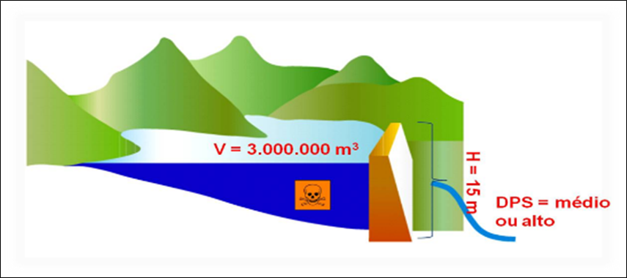
Para que uma barragem esteja inserida na Política Nacional de Segurança de Barragens (PNSB), definida na Lei 12.334/10, ela deve ter ao menos um dos itens abaixo:
altura do maciço, contada do ponto mais baixo da fundação à crista, maior ou igual a 15m (quinze metros)
capacidade total do reservatório maior ou igual a 3.000.000m³ (três milhões de metros cúbicos)
reservatório que contenha resíduos perigosos conforme normas técnicas aplicáveis
categoria de dano potencial associado, médio ou alto, em termos econômicos, sociais, ambientais ou de perda de vidas humanas

Slide 7
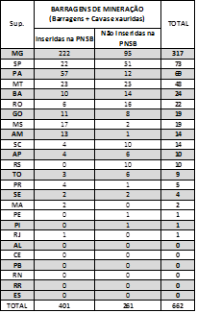
Fonte: DNPM – Cadastro Nacional de Barragens de Mineração

Slide 8
Lei n.º 12.334, de 20 de setembro de 2010
Estabeleceu a Política Nacional de Segurança de Barragens (PNSB) e criou o Sistema Nacional de Informações sobre Segurança de Barragens (SNISB)
O empreendedor é o responsável legal pela segurança da barragem, cabendo-lhe o desenvolvimento de ações para garanti-la, obrigando-se a:
    I - prover os recursos necessários à garantia da segurança da barragem;
    II - providenciar, para novos empreendimentos, a elaboração do projeto final como construído;
    III – organizar e manter em bom estado de conservação as informações e a documentação referentes ao projeto, à construção, à operação, à manutenção, à segurança e, quando couber, à desativação da barragem;

Slide 9
Lei n.º 12.334, de 20 de setembro de 2010
Continuação – responsabilidades do empreendedor:
    IV - informar ao respectivo órgão fiscalizador qualquer alteração que possa acarretar redução da capacidade de descarga da barragem ou que possa comprometer a sua segurança;
    V - manter serviço especializado em segurança de barragem, conforme estabelecido no Plano de Segurança da Barragem;
    VI - permitir o acesso irrestrito do órgão fiscalizador e dos órgãos integrantes do Sindec ao local da barragem e à sua documentação de segurança;
    VII - providenciar a elaboração e a atualização do Plano de Segurança da Barragem, observadas as recomendações das inspeções e as revisões periódicas de segurança;
    VIII - realizar as inspeções de segurança previstas na Lei;
    IX - elaborar as revisões periódicas de segurança;

Slide 10
Lei n.º 12.334, de 20 de setembro de 2010
Continuação – responsabilidades do empreendedor:
    X - elaborar o PAE, quando exigido;
    XI - manter registros dos níveis dos reservatórios, com a respectiva correspondência em volume armazenado, bem como das características químicas e físicas do fluido armazenado, conforme estabelecido pelo órgão fiscalizador;
    XII - manter registros dos níveis de contaminação do solo e do lençol freático na área de influência do reservatório, conforme estabelecido pelo órgão fiscalizador;
    XIII – cadastrar e manter atualizadas as informações relativas à barragem no SNISB.

Slide 11
Lei n.º 12.334, de 20 de setembro de 2010 - Fiscalização
A fiscalização da segurança de barragens caberá, sem prejuízo das ações fiscalizatórias dos órgãos ambientais integrantes do Sistema Nacional do Meio Ambiente (Sisnama):
I - à entidade que outorgou o direito de uso dos recursos hídricos, observado o domínio do corpo hídrico, quando o objeto for de acumulação de água, exceto para fins de aproveitamento hidrelétrico;
II - à entidade que concedeu ou autorizou o uso do potencial hidráulico, quando se tratar de uso preponderante para fins de geração hidrelétrica;
III - à entidade outorgante de direitos minerários para fins de disposição final ou temporária de rejeitos;
IV - à entidade que forneceu a licença ambiental de instalação e operação para fins de disposição de resíduos industriais.

Slide 12
Lei n.º 12.334, de 20 de setembro de 2010
Obrigações do Órgão Fiscalizador
I - manter cadastro das barragens sob sua jurisdição, com identificação dos empreendedores, para fins de incorporação ao SNISB;
II - exigir do empreendedor a anotação de responsabilidade técnica, por profissional habilitado pelo Sistema Conselho Federal de Engenharia, Arquitetura e Agronomia (Confea) / Conselho Regional de Engenharia, Arquitetura e Agronomia (Crea), dos estudos, planos, projetos, construção, fiscalização e demais relatórios citados nesta Lei;
III - exigir do empreendedor o cumprimento das recomendações contidas nos relatórios de inspeção e revisão periódica de segurança;
IV - articular-se com outros órgãos envolvidos com a implantação e a operação de barragens no âmbito da bacia hidrográfica;
V - exigir do empreendedor o cadastramento e a atualização das informações relativas à barragem no SNISB.

Slide 13
Lei n.º 12.334, de 20 de setembro de 2010
Ações do DNPM
O DNPM já regulamentou, mediante Portaria, todos os dispositivos exigidos pela legislação:
Portaria DNPM nº 416/2012:
  Cria o Cadastro Nacional de Barragens de Mineração e dispõe sobre o Plano de Segurança, Revisão Periódica de Segurança e Inspeções Regulares e Especiais de Segurança das Barragens de Mineração
Portaria DNPM nº 526/2013:
  Estabelece a periodicidade de atualização e revisão, a qualificação do responsável técnico, o conteúdo mínimo e o nível de detalhamento do Plano de Ação de Emergência das Barragens de Mineração (PAEBM)

Slide 14
Iniciativas emergenciais em andamento:
Reforço nas ações de fiscalização (“força-tarefa”) em todas barragens de mineração de Minas Gerais (1ª etapa)
Assinatura de Termo de Cooperação com Serviço Geológico do Brasil/CPRM para reforço no quadro técnico especializado em mapeamentos de risco e susceptibilidade
Assinatura de Termo de Cooperação Técnica com centros de pesquisa e universidades visando ao treinamento de equipes para atuação em estabilidade de taludes

Slide 15
Obrigado
Mais informações:
www.dnpm.gov.br/barragens

